Slide 1

東大阪サミット_5月15日
カーフィルム
Honest【オネスト】
あなたの愛車を、もっと快適に。
酒井 修二
東大阪市 ｜ 自動車カーフィルム専門店

Slide 2
自己紹介
酒井 修二
モットー
1971年9月生まれ ｜ 東大阪市在住
「決意した事を実行しないと 心に負担が残っていく」 お客様の「困った」を 一緒に解決することを大切に、 東大阪で30年以上活動しています。
1992
ガソリンスタンドで自動車業界へ
1996
俱楽部WALK 開業（従業員として）
2001
オネストとして独立開業
2011
守口門真青年会議所 卒業
2018
BNI シャングリラチャプター 入会
2025
東大阪サミット 参加

Slide 3
Honest【オネスト】とは
東大阪を拠点に、カーフィルム・コーティングを専門とする自動車サービス店です。
🎯 専門特化
🤝 自動車業界の分業体制
カーフィルムとコーティングに特化。 職人として一台一台丁寧に施工します。
販売・整備・鈑金など各分野のプロが連携。 オネストはフィルム・コーティングのスペシャリスト。
📍 東大阪密着30年以上
💡 幅広いネットワーク
地域に根ざした信頼関係を大切に、 口コミや紹介で多くのお客様にご利用いただいています。
BNI・青年会議所など経営者ネットワークを活かし、 最適な専門家をご紹介できます。

Slide 4


車に乗っていて 「暑いなぁ〜〜💦」 と感じることはありませんか？
顔や腕に当たるジリジリとした日差し… その悩み、カーフィルムで解決できます。

Slide 5
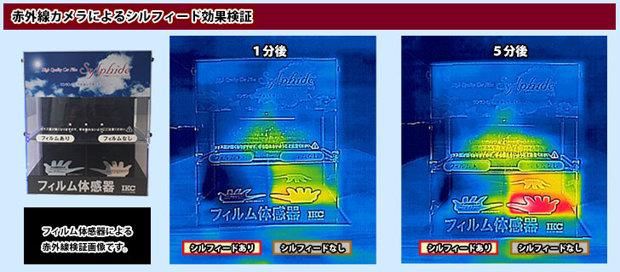
カーフィルムでできること
🌞 日射・遮熱効果で車内温度を下げる
🕶️ 外からの視界を遮りプライバシーを守る
🛡️ 紫外線（UV）から人・内装を保護する
💥 ガラス破損時の飛散を防止する
✨ ドレスアップ・見た目をスタイリッシュに
施工の流れ
① ヒアリング・目的確認 ② フィルム選定・ご提案 ③ 丁寧な施工 ④ 内装保護・仕上げ確認

Slide 6
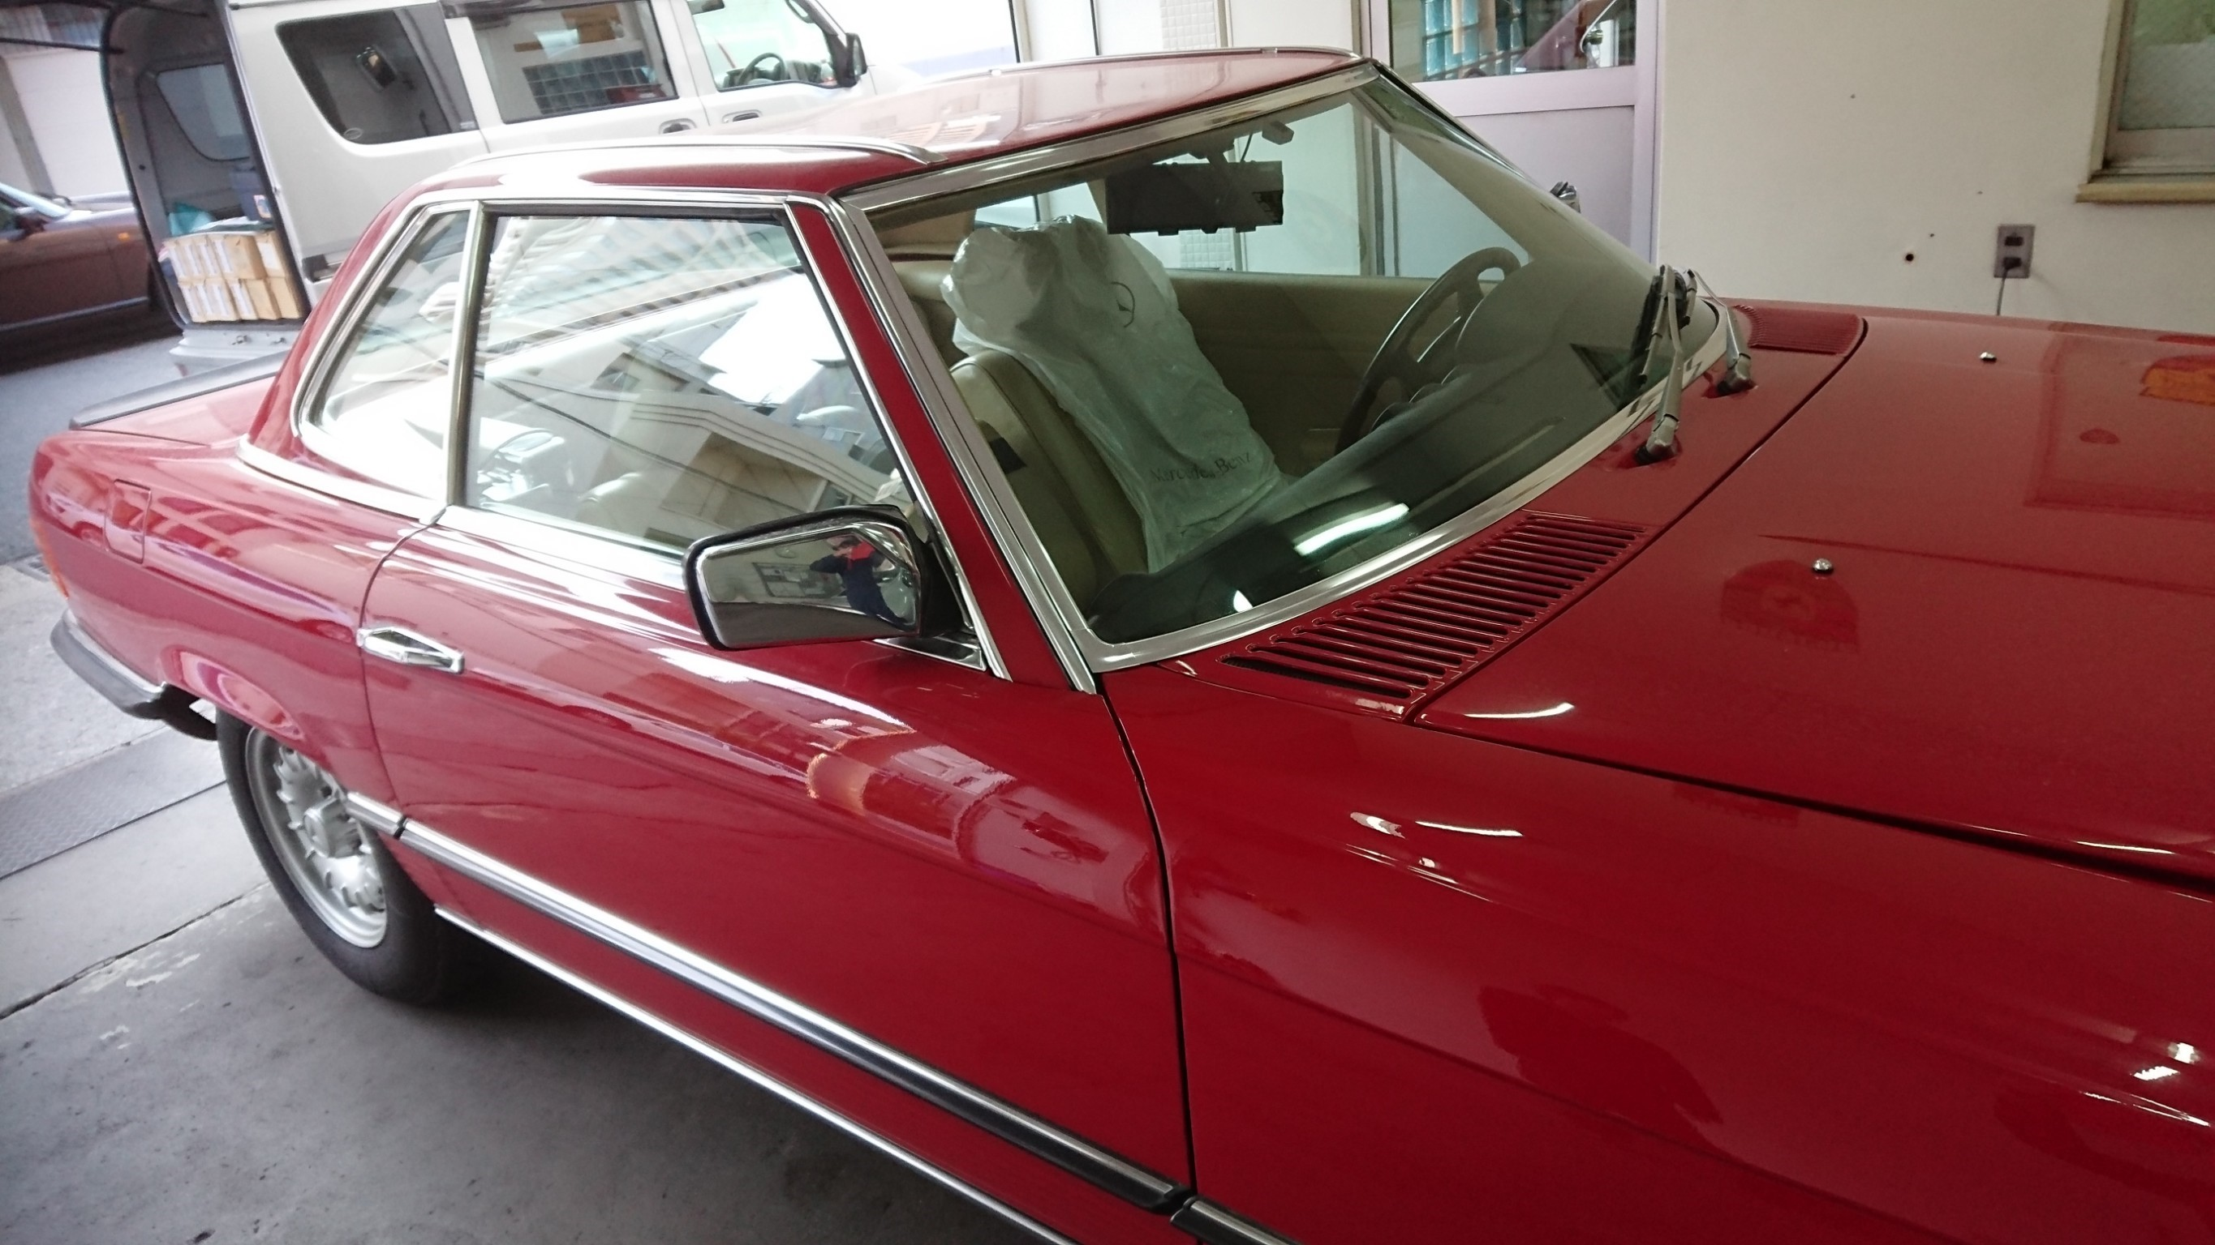
カーコーティングの魅力
「いつも綺麗な車に乗っていたい♬」そのご要望にお応えします。
🚿 洗車が楽になる
💎 輝きが長続き
🛡️ ボディを保護
汚れがつきにくく、水洗いだけで綺麗に
深みのある光沢で新車のような美しさを維持
紫外線・酸性雨・飛び石から塗装を守る
コーティングはお車の「投資」です。査定額アップにもつながり、長期的にお得なカーケアです。

Slide 7
サービス一覧
🎞️
カーフィルム施工
✨
カーコーティング
🔍
車検・一般整備
🛒
車の販売・買取
🔧
パーツ交換作業
🎨
鈑金・塗装
※ 自動車業界の分業体制を活かし、専門パートナーと連携してワンストップで対応します

Slide 8
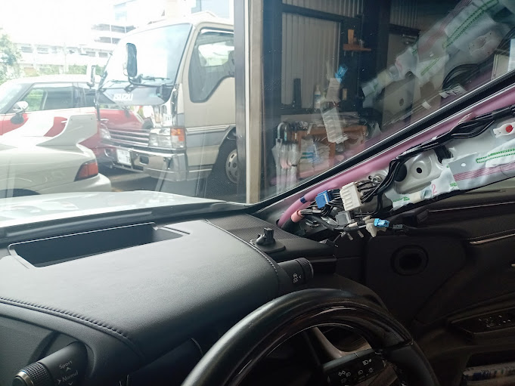
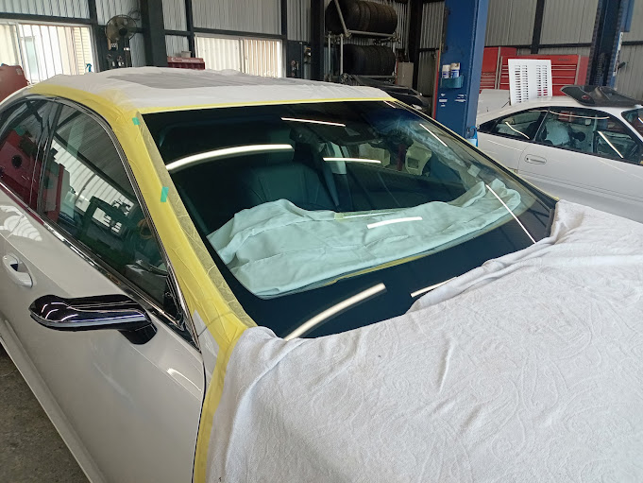
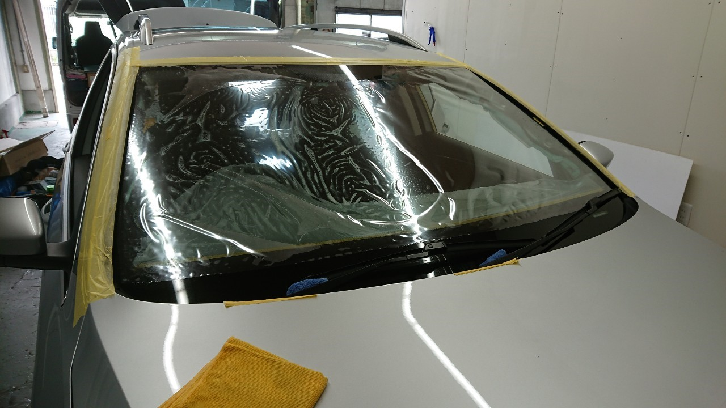
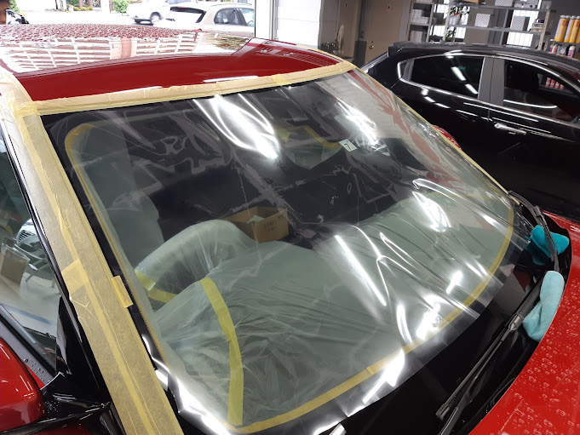
過去の実績・強み
24年
30年以上
地域密着
独立開業からの実績年数 （2001年〜）
自動車業界での キャリア年数
東大阪を拠点に 口コミ・紹介で拡大
お客様の声
「フィルムを貼ってから夏の車内が全然違う！快適になりました」 「丁寧な施工で仕上がりに大満足。友人にも紹介しました」 「相談しやすく、予算に合わせて提案してくれるので安心して任せられます」

Slide 9
社会への取り組み
🎗️ 色素性乾皮症（指定難病159）の方々へのサポート
色素性乾皮症は紫外線の影響を強く受け、日常生活に大きな支障をきたす難病です。 カーフィルムによる紫外線カットは、こうした方々の外出負担を大幅に軽減できます。 費用面での負担を軽減する方法もご案内できますので、お困りの方はご相談ください。

Slide 10

快適なカーライフを お手伝いします♪
車のことで困ったら、まずご相談ください。
Honest【オネスト】
代表 酒井 修二 📍 東大阪市 🚗 カーフィルム専門店
ご清聴ありがとうございました。

